Slide 1
Weekly Report
2020.10.27
Hongsik Kim
Mobile & Network Intelligence Laboratory

Slide 2
WPCN: Paper
Implementation: Minimum Throughput Maximization for Multi-UAV Enabled WPCN: A Deep Reinforcement Learning Method

Slide 3
Current Status
주간 진행 사항
논문 구현: Minimum Throughput Maximization for Multi-UAV Enabled WPCN: A Deep Reinforcement Learning Method
논문의 각종 기호에 대한 이해
각종 함수 추가

Slide 4
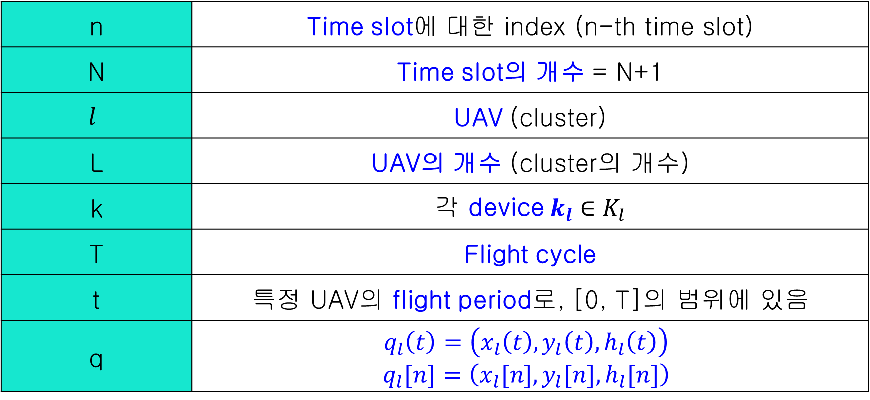
Current Status
논문 구현: Minimum Throughput Maximization for Multi-UAV Enabled WPCN: A Deep Reinforcement Learning Method
논문의 각종 기호에 대한 이해
n | Time slot에 대한 index (n-th time slot)
N | Time slot의 개수 = N+1
$$l$$ | UAV (cluster)
L | UAV의 개수 (cluster의 개수)
k | 각 device$k_{l}∈K_{l}$
T | Flight cycle
t | 특정 UAV의 flight period로, [0, T]의 범위에 있음
q | $$q_{l}\left(t\right)=\left(x_{l}\left(t\right), y_{l}\left(t\right), h_{l}\left(t\right)\right)$$ $$q_{l}[n]=\left(x_{l}[n], y_{l}[n], h_{l}[n]\right)$$

Slide 5
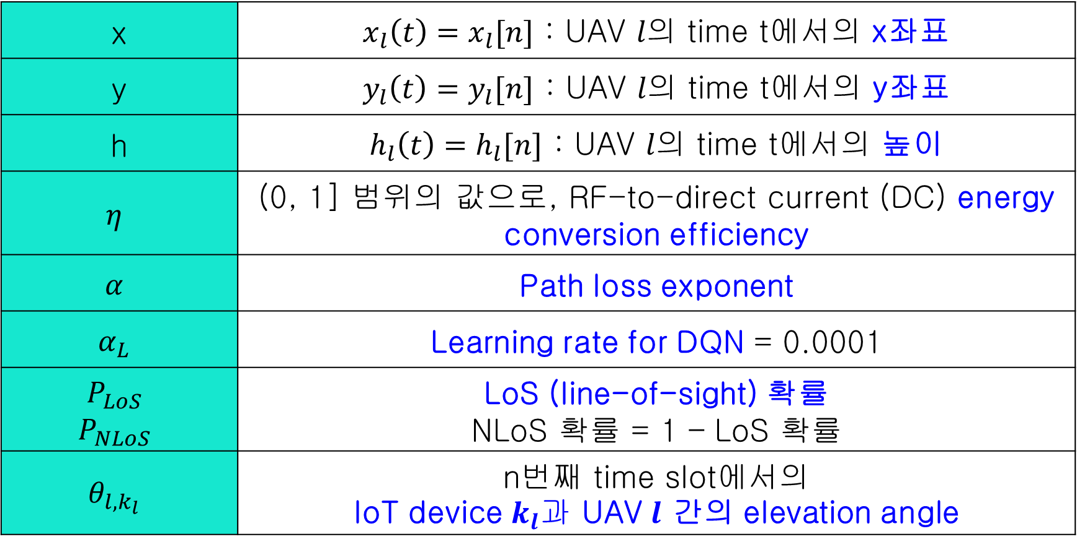
Current Status
논문 구현: Minimum Throughput Maximization for Multi-UAV Enabled WPCN: A Deep Reinforcement Learning Method
논문의 각종 기호에 대한 이해
x | $x_{l}\left(t\right)=x_{l}[n]$ : UAV $l의$ time t에서의 x좌표
y | $y_{l}\left(t\right)=y_{l}[n]$ : UAV $l의$ time t에서의 y좌표
h | $h_{l}\left(t\right)=h_{l}[n]$ : UAV $l의$ time t에서의 높이
$$η$$ | (0, 1] 범위의 값으로, RF-to-direct current (DC) energy conversion efficiency
$$α$$ | Path loss exponent
$$α_{L}$$ | Learning rate for DQN = 0.0001
$$P_{LoS}$$ $$P_{NLoS}$$ | LoS (line-of-sight) 확률 NLoS 확률 = 1 – LoS 확률
$$θ_{l, k_{l}}$$ | n번째 time slot에서의 IoT device $k_{l}과$ UAV $l$ 간의 elevation angle

Slide 6
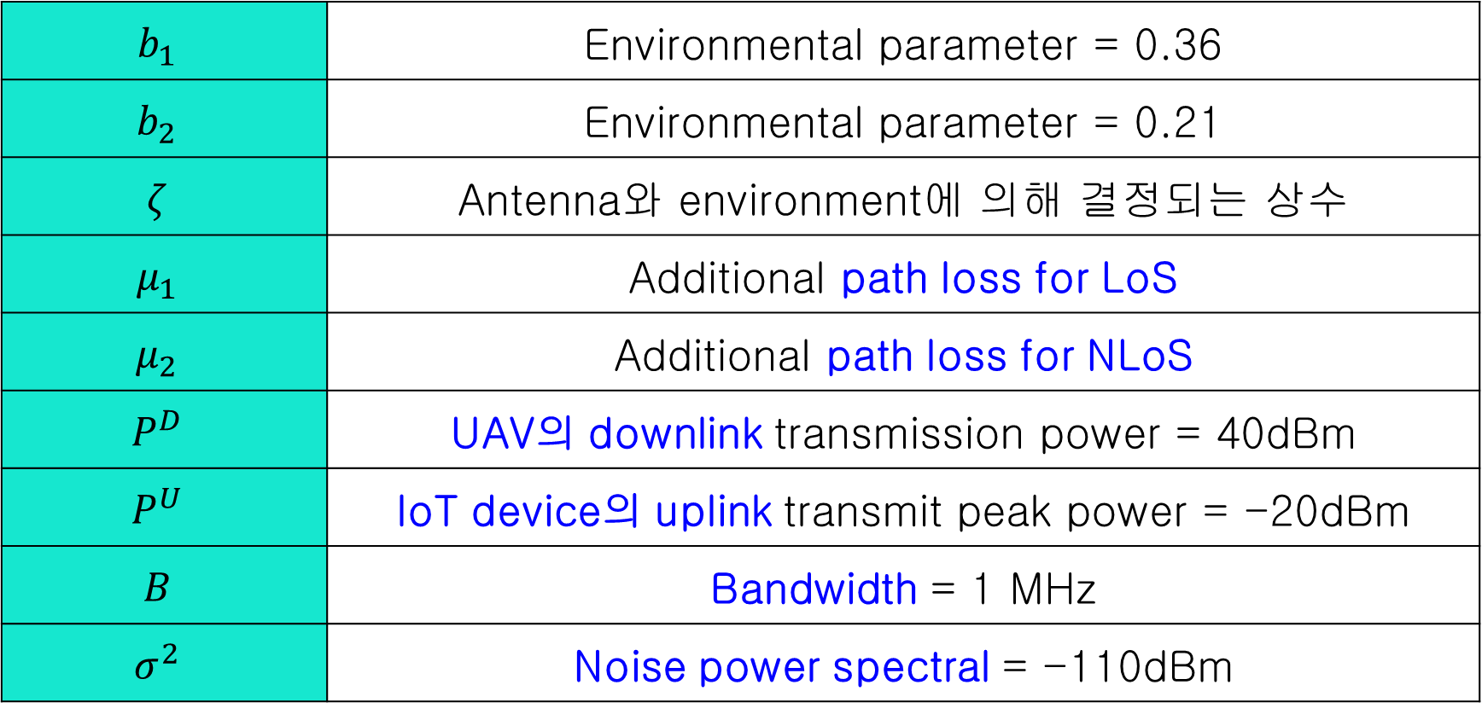
Current Status
논문 구현: Minimum Throughput Maximization for Multi-UAV Enabled WPCN: A Deep Reinforcement Learning Method
논문의 각종 기호에 대한 이해
$$b_{1}$$ | Environmental parameter = 0.36
$$b_{2}$$ | Environmental parameter = 0.21
$$ζ$$ | Antenna와 environment에 의해 결정되는 상수
$$μ_{1}$$ | Additional path loss for LoS
$$μ_{2}$$ | Additional path loss for NLoS
$$P^{D}$$ | UAV의 downlink transmission power = 40dBm
$$P^{U}$$ | IoT device의 uplink transmit peak power = -20dBm
$$B$$ | Bandwidth = 1 MHz
$$σ^{2}$$ | Noise power spectral = -110dBm

Slide 7
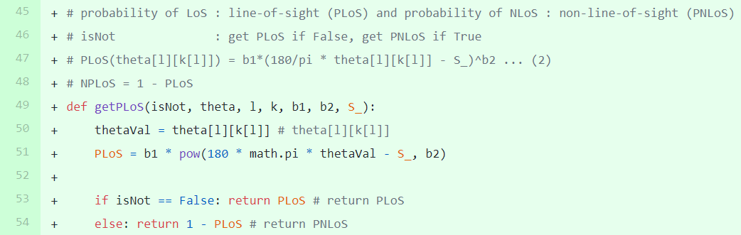

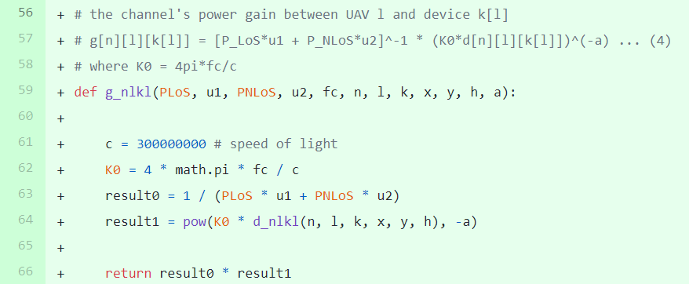
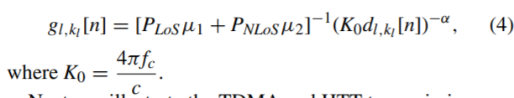

Current Status
논문 구현: Minimum Throughput Maximization for Multi-UAV Enabled WPCN: A Deep Reinforcement Learning Method
각종 함수 추가 – $P_{LoS}를$ 구하는 함수
각종 함수 추가 – channel power gain을 구하는 함수

Slide 8

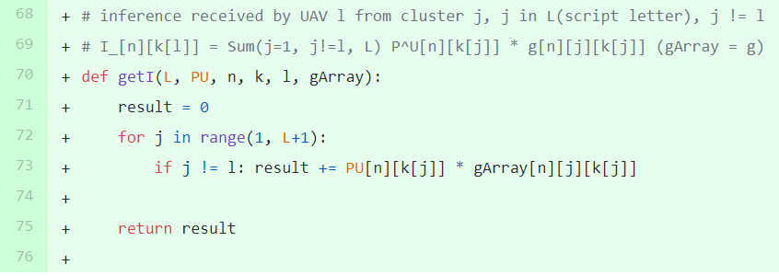
Current Status
논문 구현: Minimum Throughput Maximization for Multi-UAV Enabled WPCN: A Deep Reinforcement Learning Method
각종 함수 추가 – Inference 값을 구하는 함수

Slide 9
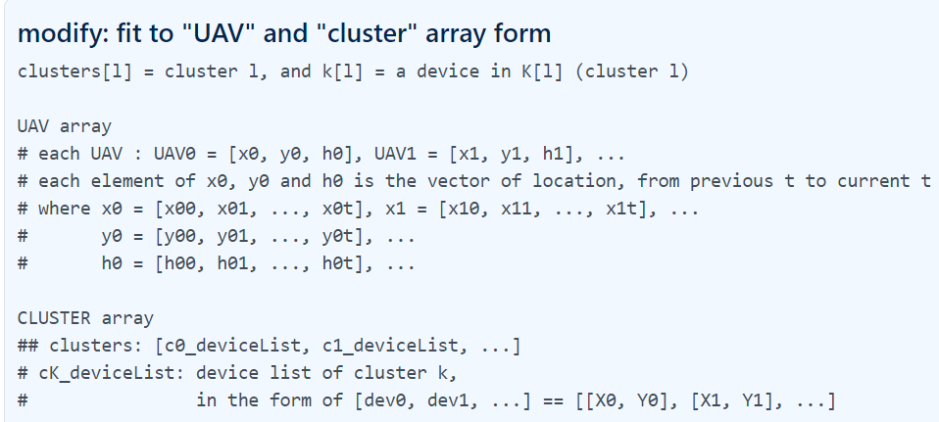
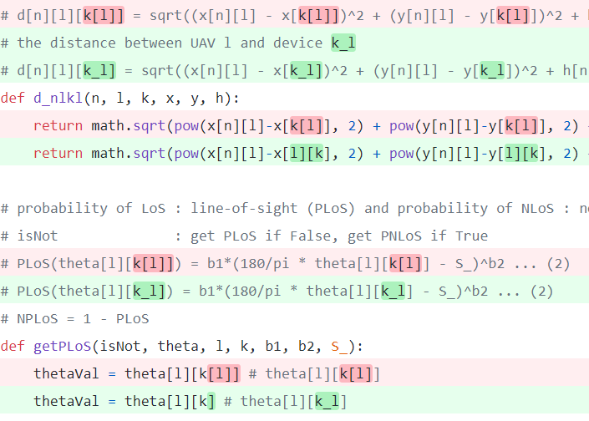
Current Status
논문 구현: Minimum Throughput Maximization for Multi-UAV Enabled WPCN: A Deep Reinforcement Learning Method
기존의 배열 참조를 UAV, cluster 배열 형태에 맞게 수정
UAV array :
(# UAVs, 3, # time slots)
Cluster array :
(# Clusters, # devices in each cluster, 2)

Slide 10
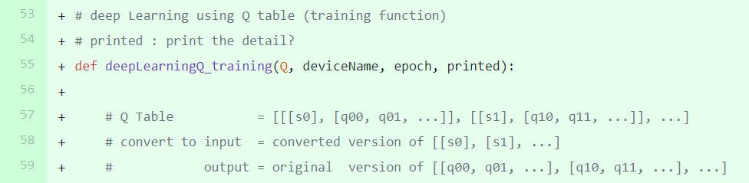
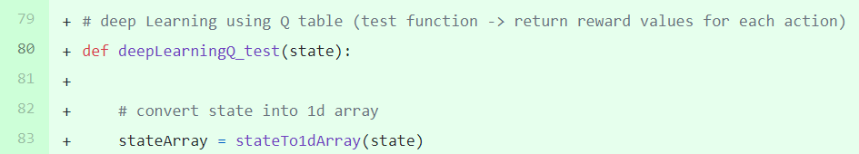
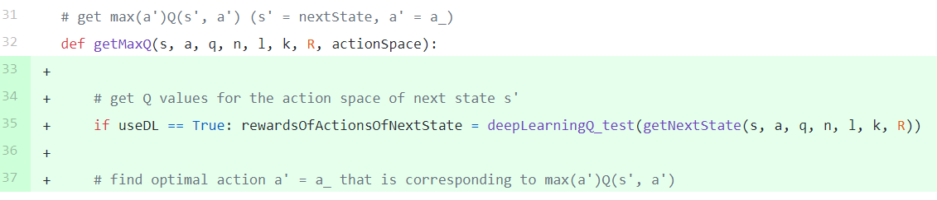
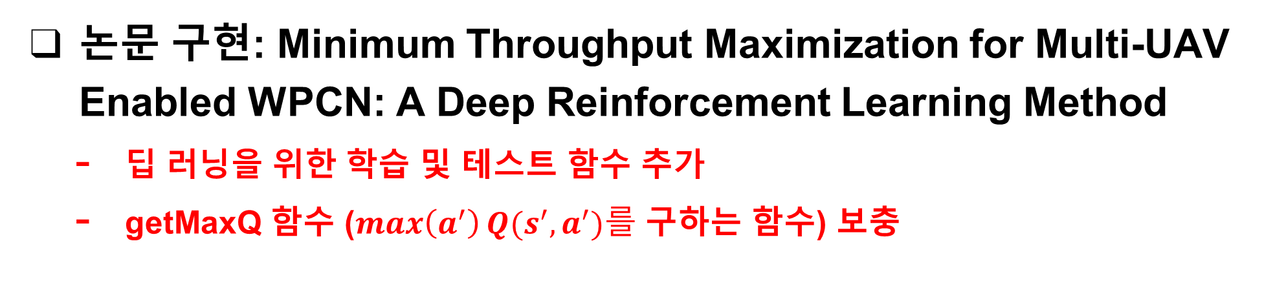
Current Status
논문 구현: Minimum Throughput Maximization for Multi-UAV Enabled WPCN: A Deep Reinforcement Learning Method
딥 러닝을 위한 학습 및 테스트 함수 추가
getMaxQ 함수 ($\max\left(a^{′}\right)Q(s^{′}, a^{′})를$ 구하는 함수) 보충

Slide 11
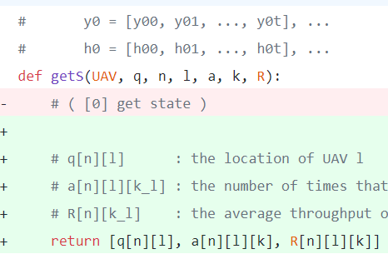
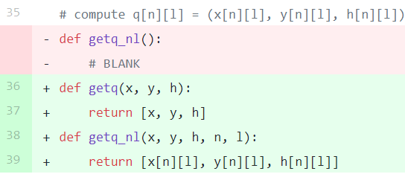
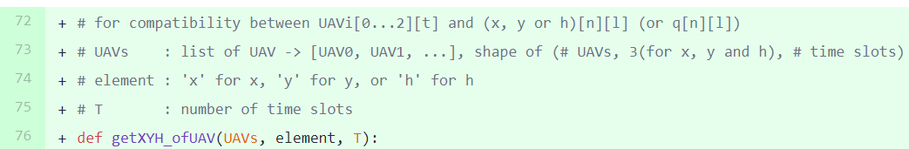
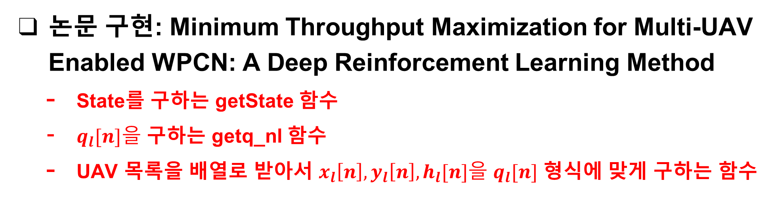
Current Status
논문 구현: Minimum Throughput Maximization for Multi-UAV Enabled WPCN: A Deep Reinforcement Learning Method
State를 구하는 getState 함수
$q_{l}[n]을$ 구하는 getq_nl 함수
UAV 목록을 배열로 받아서 $x_{l}\left[n\right], y_{l}\left[n\right], h_{l}[n]을$ $q_{l}[n]$ 형식에 맞게 구하는 함수

Slide 12
Github
https://github.com/WannaBeSuperteur/2020/tree/master/WPCN

